Slide 1
晋城职业技术学院
资助政策及校规校纪教育
学生处（学生工作部） 岳利梅

Slide 2
上大学学什么
北大校长送给大学新生的十句话：
第一句话：结交“两个朋友”：一个是图书馆，一个是运动场。到运动场锻炼身体， 强健体魄。到图书馆博览群书，不断的“充电”、“蓄电”、“放电”。
第二句话：培养“两种功夫”：一个是本分，一个是本事。做人靠本分，做事靠本事。靠“两本”起家靠得住。
第三句话：乐于吃“两样东西”：一个是吃亏，一个是吃苦。做人不怕吃亏， 做事不怕吃苦。吃亏是福，吃苦是福。
• 第四句话：具备“两种力量”：一种是思想的力量，一种是利剑的力量。思想的力量往往战胜利剑的力量，这是拿破仑的名言。一个人的思想走多远，他就有可能走多远。
• 第五句话：追求“两个一致”：一个是兴趣与事业一致，一个是爱情与婚姻一致。兴趣与事业一致，就能使你的潜力最大限度地得以发挥。恩格斯说，婚姻要以爱情为基础。没有爱情的婚姻是不道德的婚姻。也不会是牢固的婚姻。

Slide 3
上大学学什么
北大校长送给大学新生的十句话：
第六句话：插上“两个翅膀”：一个叫理想，一个叫毅力。如果一个人有了这“两个翅膀”，他就能飞得高，飞得远。
• 第七句话：构建“两个支柱”：一个是科学，一个是人文。
• 第八句话：配备两个“保健医生”：一个叫运动，一个叫乐观。运动使你生理健康，乐观使你心理健康。日行万步路，夜读十页书。
• 第九句话：记住“两个秘诀”：健康的秘诀在早上，成功的秘诀在晚上。爱因斯坦说过：“人的差异产生于业余时间。业余时间能成就一个人，也能毁灭一个人。”
• 第十句话：追求“两个极致”：一个是把自身的潜力发挥到极致，一个是把自己的寿命健康延长到极致。

Slide 4
9月份工作
新生报到（分班、编学号、分宿舍）
新生入学教育
开学典礼
军训及国防教育工作
发放学籍卡、学生证、学生手册等
新生办理银行卡
生源地助学贷款回执录入

Slide 5
10月份工作
应征入伍学生学费补偿材料申报
国家奖助学金申报审批
家庭经济困难学生建档
校方责任险购买
勤工助学岗位调整
新生心理健康普查及建档
减免学费申报

Slide 6
11月份工作
专科生优秀学生奖学金
星级文明宿舍评选
火车票优惠卡
违纪学生培训工作
12月份工作
资助资金发放

Slide 7
5月份工作
心里健康月系列活动
应征入伍宣传工作
诚信教育宣传月

Slide 8
6月份工作
学院优秀评选
优秀毕业生评选
专科低保家庭学生求职补贴申请
学年鉴定
违纪学生培训
走读生办理
毕业典礼及毕业生离校手续办理
生源地助学贷款学生毕业确认

Slide 9
暑期工作
应征入伍政审工作
中职毕业学生新生资助
毕业生档案发放
生源地助学贷款续贷审核

Slide 10
常规工作
学籍变更
休学、复学、退学、转学、转专业
学生请假审批
家校联系卡
学生证注册、补办

Slide 11
强调两点
一是：重视入学教育
二是：做到心中有“戒”

Slide 12
一、重视入学教育
我们开展新生入学教育就是为了大家能尽快的适应大学生活、大学的管理，才能更快地融入大学生活。希望同学认真对待入学教育，做好笔记，随后我们将对入学教育的内容进行考试，收取每位同学的入学教育笔记，随同个人军训成绩计入学生个人档案，并作为今年国家助学金的评定依据。

Slide 13
二是：做到心中有“戒”
没有规矩不能成方圆，我们将从学生综合素质考评做起，对每天的考勤、宿舍内务整理、旷课、抽烟等行为进行重点检查。对夜不归宿、打架等恶劣行为者进行严肃处理。

Slide 14


一、遵守学院各项规章制度

Slide 15
（一）纪律的概念
纪律，指为维护集体利益并保证工作进行而要求成员必须遵守的规章、条文。

Slide 16

纪律
———管理的保障

Slide 17

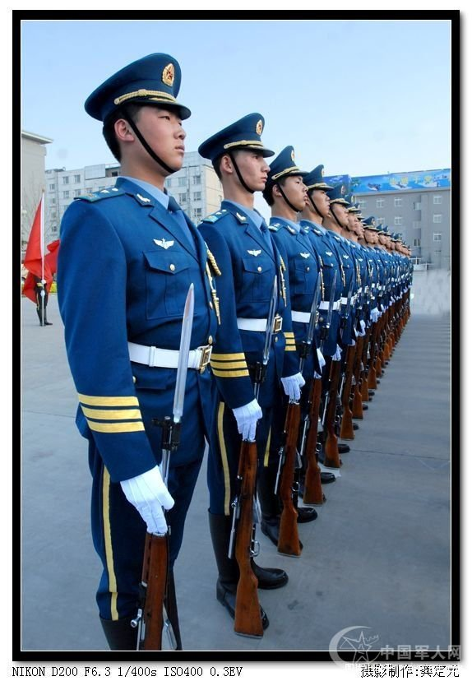
“纪律严明”的中国军人！

Slide 18


Slide 19
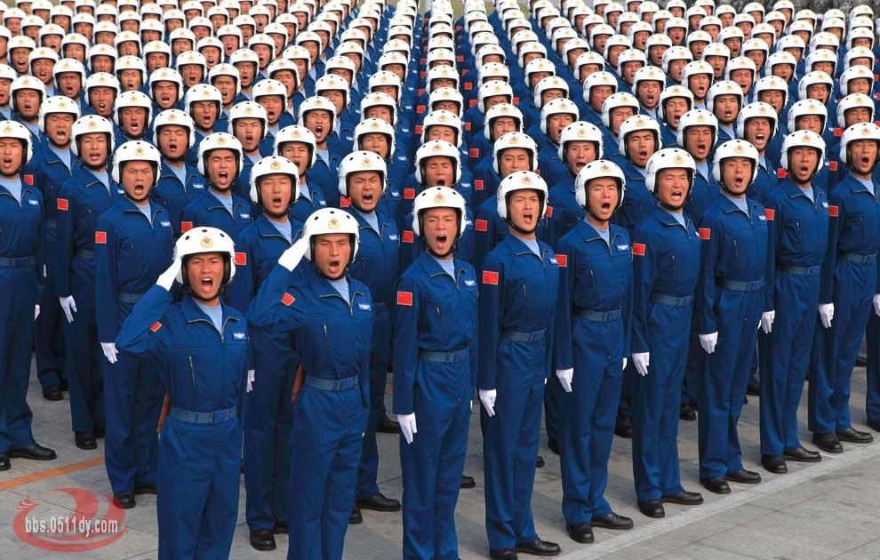

Slide 20
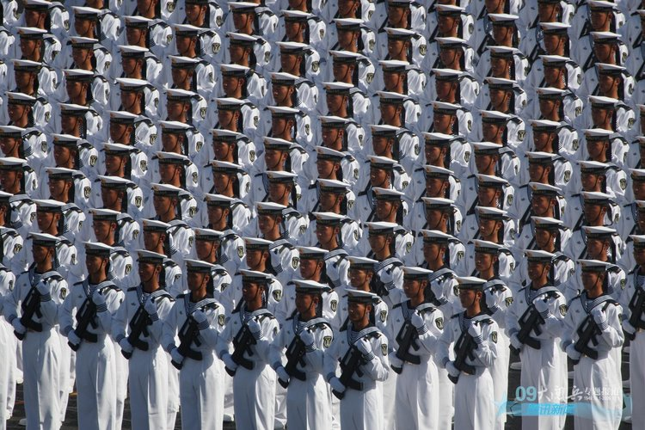

Slide 21

外国媒体高度赞扬了这次大阅兵，尤其是
人民解放军徒步方队，他们的整齐，威武，
让世界看到了作为一个大国的风范。
­——纪律
思考？
是什么保证了他们奇迹般的完成任务？

Slide 22


人们都说军队是最具有力量的地方，这并不是因为他们有枪有炮，最根本的一条是因为他们有铁的纪律，而且对违反纪律的人决不姑息。
捷克大教育家夸美纽斯说过；“学校没有纪律，便如磨坊没有水。”也有人说;”一个不遵守纪律的民族，必定是一个没有自由的民族：一个不遵守纪律的学校，到最后，只能是一所最没有自由最没有生机的学校。”

Slide 23
（二）遵守纪律从我做起

Slide 24
自由只有在纪律的框架内，遵守相应的游戏规则才能得到充分的发挥。另外从另一个角度讲，纪律只是约束违反纪律的人和行为，只要不违反纪律每个人都会有充分的自由。

Slide 25
（三）了解学院的学生管理制度

Slide 26
我们学院针对学生管理上制度重点有：
《学生管理规定》
1.学生的权利和义务
2.学生请假及成绩考核
3.休学和退学
4.奖励与处分

Slide 27
《学生违纪处理实施细则》
纪律处分
1.警告
2.严重警告
3.记过
4.留校察看
5.开除学籍

Slide 28
违纪行为及处理办法
1.打架*****
2.夜不归宿***
3.旷课及考试作弊***
重点强调：学生在校期间，因多次违反学院规定受到各种纪律处分累计三次者，第四次违纪给予开除学籍处分

Slide 29
学院的三级考核制度
1.学生综合素质测评
2.班级管理量化考核
3.各系学生日常管理工作量化考核

Slide 30
案例一：考试违纪处理
对考试作弊的学生进行违纪处理，每学期期末考试期间进行全院公告，考试成绩以0分论处，给予记过处分。

Slide 31
迟到、旷课处理
某系学生累计旷课至120学时，根据《晋城职业技术学院学生违纪处理实施细则》第十八条第五款之规定，决定给予该同学自动退学处分。

Slide 32
每年两次违纪学生培训，记入个人档案
根据《普通高等学校学生管理规定》2017年教育部第41号令：第五章第五十八条规定： 对学生的奖励、处理、处分及解除处分材料，学校应当真实完整地归入学校文书档案和本人档案。

Slide 33
不认真参加培训的学生，将视情况延长处分期限；旷课的学生直接延长处分期限，严重者加重处分。培训结束时，要进行校规校纪等知识的闭卷考试，不及格者延期学习，直至考试合格。学生的学习情况，在学习结束后直接反馈给所在系，记入个人档案。

Slide 34
（四）应该遵守的文明规范

Slide 35
大学生文明修身工程
以“信仰托起梦想，英雄引领成长，奋斗点燃青春”为主题；以坚定马克思主义信仰，修理想信念，践行社会主义核心价值观，修高尚情操，引领崇尚英雄奋斗成才时代风尚，修文明素养，弘扬创业创新创造工匠精神，修专业素养为主要内容；以“养成文明习惯、塑造文明形象、优化文明生态、创建文明校园”为目标的大学生文明修身工程。

Slide 36
大学生文明修身工程
每天至少锻炼一小时、每月至少阅读一本课外书、每月至少参加一次集体活动、每学期至少参加一次公益服务、每学期至少参加一次社会实践，每人至少加入一个社团为主要内容的“六个一”活动。

Slide 37
1.在校园内见老师问好
2.高峰期不乘坐电梯（高峰期是指上下课时间）
3.不顶撞上课教师
4.保持宿舍干净卫生，做好宿舍文化建设（建设五星级宿舍）
5.学院公共场所不准吸烟（包括宿舍、厕所）
6.校园外注重大学生形象（包括乘车、外出打工等维护学院形象）

Slide 38
今天上午的最后一节课是政治课，由这位过去一直是语文老师的刘女土讲课，对马锐这个年龄的孩子讲政治经济学、科学社会主义未免深奥了一些，因而政治课主要是进行简单的、是非鲜明的爱国主义教育。具体到讲课内容就是帝国主义侵华史、从本世纪初到共产党在全国夺取改权前中国人民所遭受的耻辱，一个又一个的不平等条约和一次又一闪的大屠杀。
这位刘老师大概性于声情并茂型的，为了使那些枯燥的日期、统计数字显得生动有趣，讲述中加入了相当的演染和议论，在挟击帝国主狰狞嘴脸时她使用了“恬不知耻”这个成语，但她把“恬”字念成了“刮——刮不知耻。其实这也没什么，每个人有口误的可能，翻开《新华字典》的任何一页都有叫多数人不认识念不出来的生字，谁叫我们民族语泄丰富的？况且这个字念错并不影响整个意思的表达，本来可以混过去的，大概这位自信的刘老师的反覆强调了这一有力的词组，结果……
说到这儿，这位李老师有些语焉不祥了，大致可以猜出、坐在底下听讲的马锐举手了，纠正了老师的读音。他的方式无从体察，想必是彬彬有礼的，因为刘老师开始并没生气，只是叫他坐下有问题课下提，不要影响大家听讲。接着，也许是刘老师再一闪使用了“刮不知耻”可以肯定，不是有意挑衅，谁会坚持错误呢？完全也只能是无意识地脱口而出。
“这下，马锐可揪住不放了。”李老师说。
他在座位上大声说（未经允许）：“老师，念错了。”
可想而知，教室里响起了低低的窃笑，那一双双注视着老师的眼睛也失去的敬畏，充满一嘲弄。
刘老师在讲台上破有些下不来台，但她不审克制住了（多有涵养），她耐心、和颜悦色对马锐说：“请你不要影响课堂纪律。我说过了，你有问题可以下课后到办公室来找我交换看法，现在请你专心听讲。”
不能说老师没做到仁至义尽，这会儿不能变的道理也讲了，但年轻人呵就是不知深浅得理不让人，马锐这时开始变得无礼继续在座位上大声说：
“老师你错了，这用不着下课后再交换看法，我现在就可以给你看《新化字典》那字念‘恬’而不是‘刮’。”
他有意示威似地着一本打开的字典远远地指给老师看。
“我并不是爱面子不肯认错。”胸部肥大的刘老师对马林生申明。“我是为了能把课讲下去，不能因为我俩的争论耽误其他几十位同学的宝贵学习时间，当时课堂已经有些乱了。”
同学们交头接耳、嘻嘻哈哈，课堂上一片嗡嗡的低语声。
一部分同学继续看着老师，不少同学扭过脸笑嘻嘻地看马锐。
“有的同学就是爱显示自己，好像自己比谁都聪明。你真懂了么？你要真的全懂了那你还坐在我这儿干吗？不要一瓶子不满半瓶子晃荡，眨着谁都不如你，这种自以为是自以为了不起的态度老师最不喜欢，这种人将来没什么出版！”
“老师，到底谁一瓶子不满半瓶子晃荡又最爱显示自己？”
马锐笑着大声说。
接下来就变成两个人面对面互相点着名的交锋，步升级。
“马锐，你不愿意听讲，你可以出去！”
“我为什么要出去？我没有不愿意听讲，是希望你讲得更好一点。”
“你出去，我现在请你出去，马锐同学！”
“我不出去，我有权利坐在课堂里，刘桂珍老师——我交了学费。”
“如果你不出，这堂课我就不讲了，同学们，你们这堂课无法上下原因完全在马锐，你们是想氢课继续上下去呢还是听任马锐一个搅得你们谁都无法上课？”
“我们听任马锐搅得我们谁都无法上课。”一个调皮的男生回答。
全班哄堂大笑。
“你不讲课是因为你没有能力讲下去了。像你这种水平不讲也好。讲也误人子弟。”马锐在哄笑中添油加醋地说。
“听听，狂成什么样儿？”刘桂珍恨恨地对马林生说，“这样下去还得了？”
此刻的刘老师已是气急败坏，她竭力用盖过全喧嚣的高音尖叫：
“班干部，班干部站出来！班干部在哪儿？维持一下秩序。”
在她犹如蜂蜇般不停的尖叫声中，坐在靠墙那排座位的夏青不情愿地站起来，用比蚊子叫大不了多少的声音对笑闹的全班同学说：
“你们别闹了。”
她的声音几乎被一阵更大的笑声淹没了。一些孩子在暗中跺脚，拍打课桌底板，教室像一间木工房似的回荡着各种嘈杂的声响。
似乎为了不被同学们划为异类抑或是对马锐抱有同情，夏青对这片混乱场面妥赤地笑了笑，“这个班历来是全年纪纪律最差的班，班干部软弱、涣散、起不到带头作用。甚至有时还对落后同学随声附和，不敢挺身而出同不良的倾向作斗争，造成歪风邪气占上风。”刘桂珍大的胸部一起一伏，几星唾沫溅到了马林生脸上，她扫了眼耷头坐在一边的马锐，“就是有那么几个害群之马。”
刘桂珍抱起讲义紫涨着验冲出教室，肋帮子上的肉因为愤怒哆嗦着如同受到一阵阵电击。
当然，这场课堂骚乱的结果，就是威严的，人见人怕的教导主任亲自出马，把马锐和那个帮了一句腔对骚乱的扩大起了推波助澜作用的男生带离了现场，恢复了教室秩序。
——节选自王朔《我是你爸爸》第三章

Slide 39
牢记立德树人的根本任务
党的十八大提出：“把立德树人作为教育的根本任务，培养德智体美全面发展的社会主义建设者和接班人”。
一个人的崇高跟学历半毛钱的关系都没有，跟人生的信仰、追求有关系。要教育学生懂得做人的道理，没有考上大学也没有什么了不得，不是有这样一句话吗，是金子在哪里都发光。人的能力有大小，但是只要有追求、有奉献精神，尽力发挥自己的能力就可以了。 ——曲建武

Slide 40
请别遗憾离场
在大学这个青春修炼场，如何做到不留遗憾离场？

Slide 41

不留遗憾地去抓住机遇
学生会竞选部长、专业社团换届、科技创新比赛、社会实践评选、文体活动展示，这些机会可能是各位这个阶段所面临的，但你又能抓住几个？机遇，往往是给有准备的人。可能不准备，机会到了，你也无法抓牢。

Slide 42

不留遗憾地去享受过程
你们都在成长，在成长的过程中，我希望各位能够学会享受，这里指的不是物质享受，不是手握手机，躺尸一般的 “享受”你的大学生时光，而是希望你们用一颗感恩、善良的心去享受生活，面对不如意、不美好，要学着辩证分析，善于看到积极的一面，而不是第一时间去打退堂鼓，用抵触、甚至愤懑的情绪去看待。
当你在纠结你会面临什么样的结果时，索性就撸起袖子加油干，因为不做，成功率就是0，但做了，成功率就能提高至50%。一个只顾低头走路的人,永远领略不到沿途的风光,所以各位，大学的路上有很多风景，如何领略，就要看各位是否用“心”去感受。

Slide 43
不留遗憾地去全力付出
大学，可能不只有学习这一件事，你会有多重身份，会有多重选择，之前看到有人写过这样一句话，选择比努力更重要，可在我看来，这句话并不完整，选择可能是方向问题，而努力却要一直存在。选择了道路，也不想再回首这条路时有遗憾，那就请拼尽全力付出！
可能，世上最公平的东西就是时间，每个人都有，但结果却看似不公平，原因就是在规定的时间我们没有全力付出。龟兔赛跑的故事可能大家都知道，都明白，最后的赢家是乌龟，看似不可能的事，其实只要你想做，全力付出，可能你就能有能力去接受命运馈赠的那份礼物。
步入大学，请抛开胆怯，勇敢地出发吧，尽情绽放你们的热情，为大学书写属于自己的人生篇章，不抛弃，不放弃，不留遗憾离场！

Slide 44


Slide 45

山西省学生资助政策
三个全覆盖：
所有学段全覆盖、公办民办全覆盖、所有家庭困难学生全覆盖
在高等教育方面，做到了家庭经济困难学生上学“三不愁”：
入学前不用愁，贷款办在家门口；
入学时不用愁，“绿色通道”解烦忧；
入学后不用愁，各类奖助全都有

Slide 46
学院资助项目及申请时间
一、绿色通道（新生开学9月初）
二、国家生源地信用助学贷款（8-10月）
三、国家奖学金（10月15日前）
四、国家励志奖学金（10月20日）
五、国家助学金（11月）
六、应征入伍教育资助（10月份）
七、减免学费（9-10月份）
八、临时生活补助（根据情况提交）
九、求职补贴（6-7月份）
十、勤工助学
十一、中职学生资助
十二、大学新生资助（7-8月份）
十三、家庭经济困难学生认定（9-10月份）

Slide 47
我们身边的榜样

Slide 48
我院优秀学生代表
徐春丽，女，化工系学生，2013年共获得国家奖助学金17000元。
其中国家奖学金8000元，国家助学金4000元，因为申请并通过五项国家专利获得优秀学生助学金5000元。

Slide 49
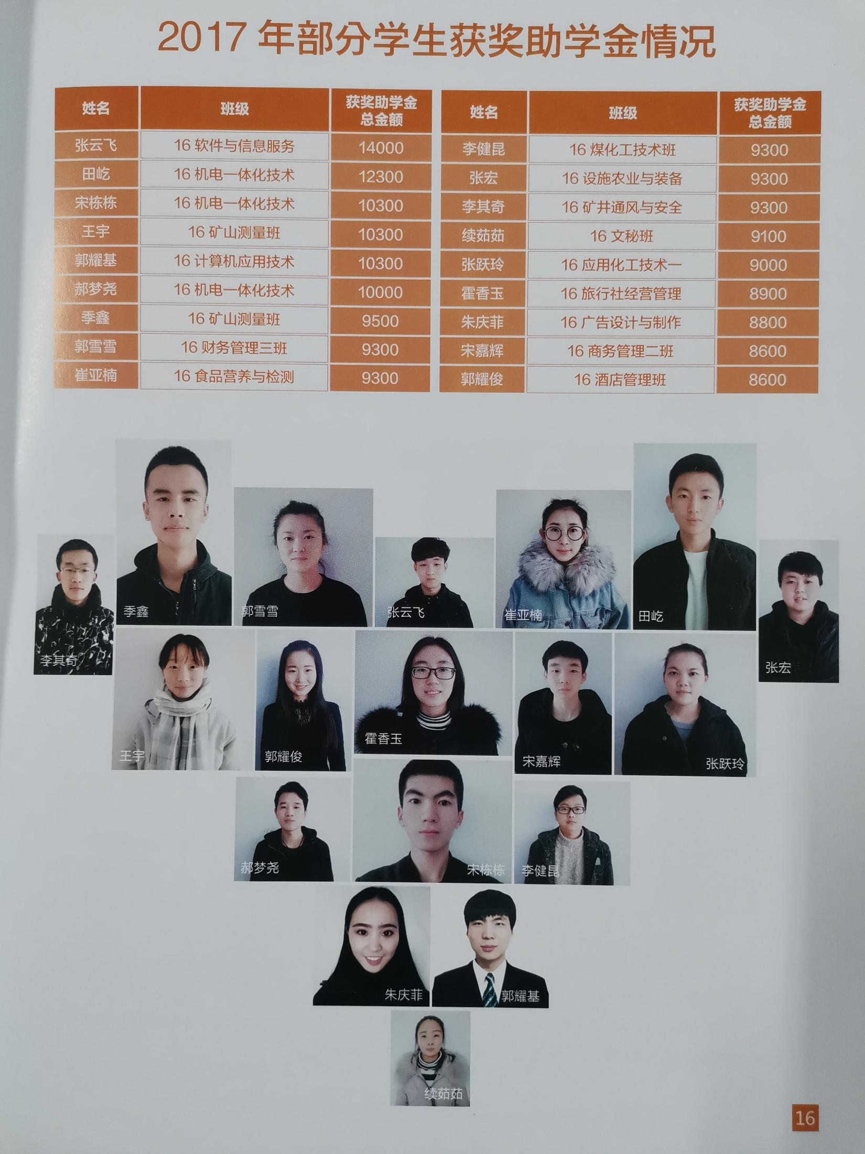
我
们
身
边
的
榜
样

Slide 50
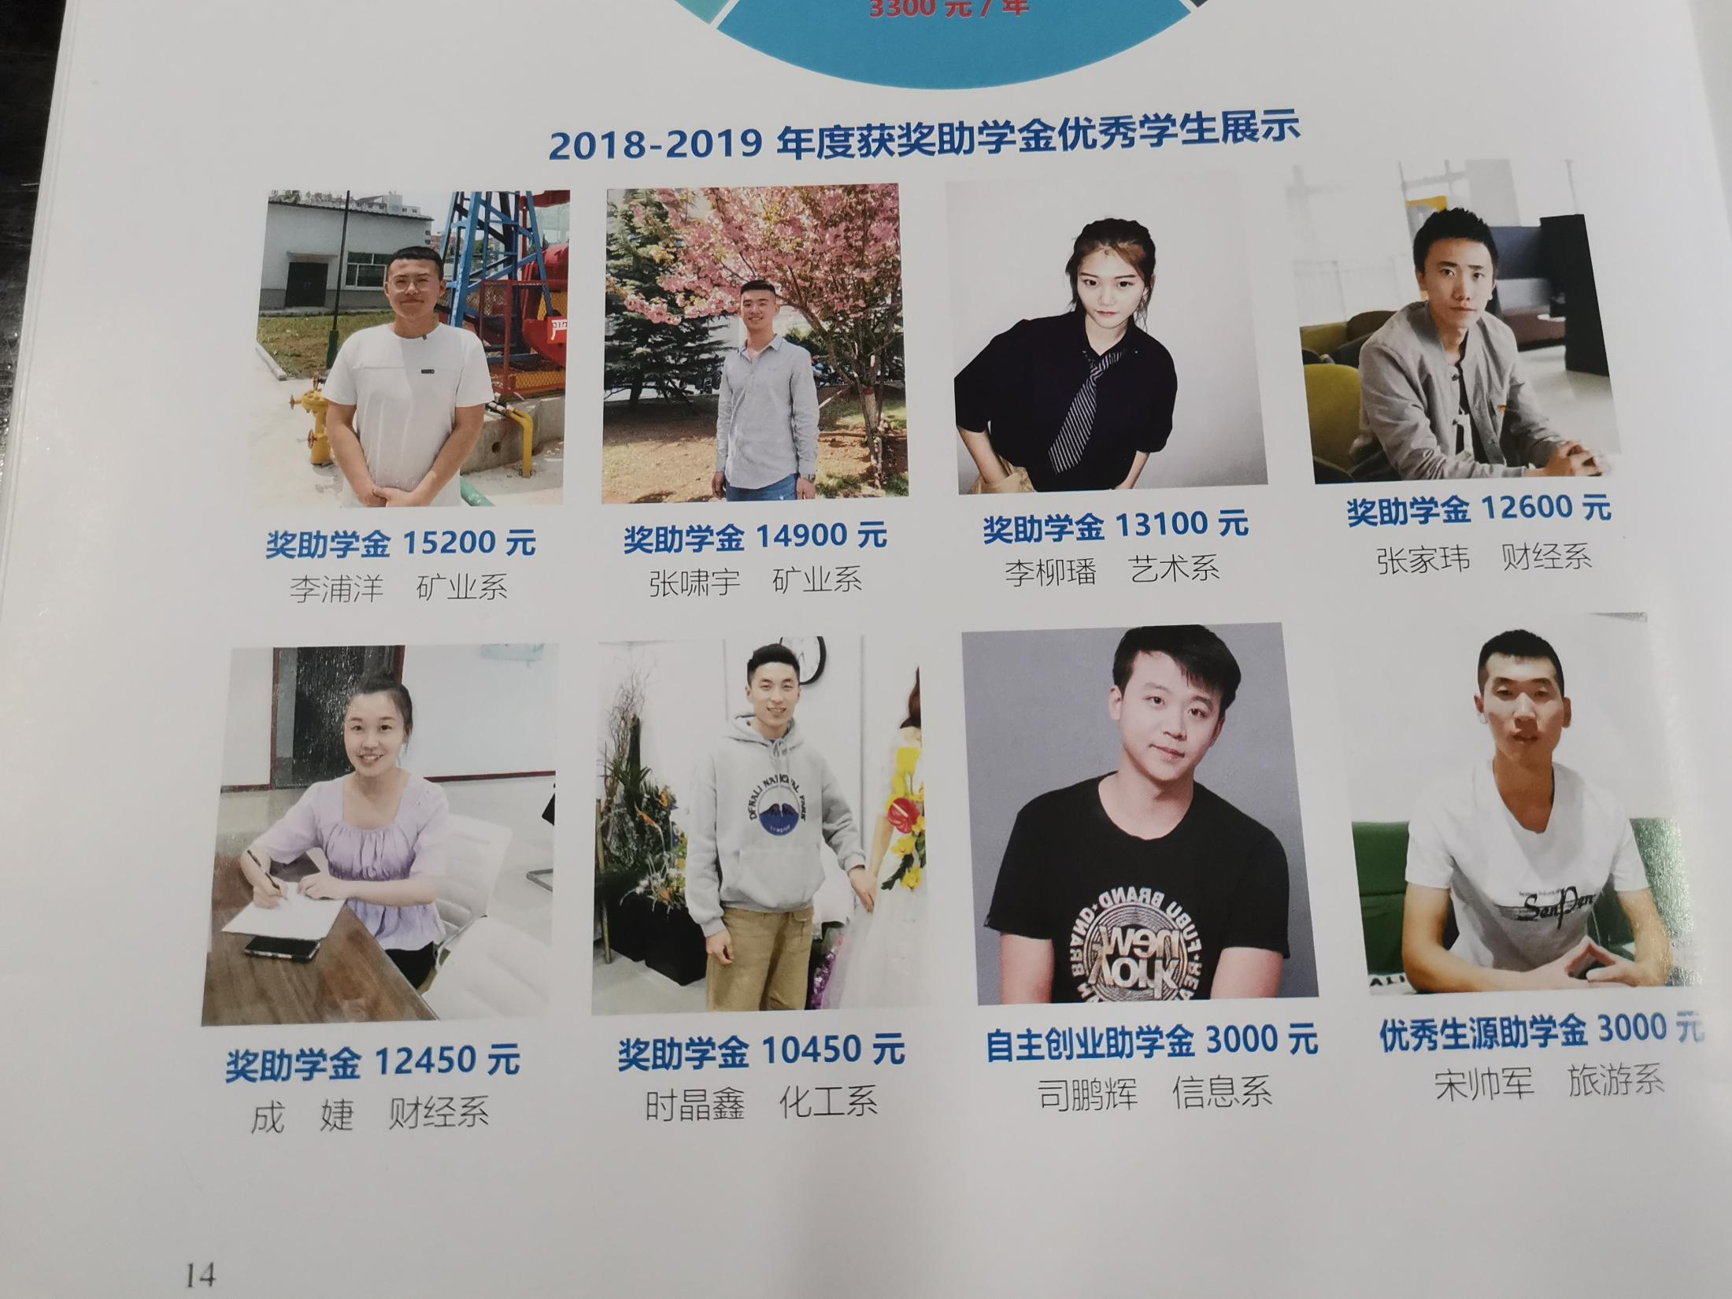
我们身边的榜样

Slide 51
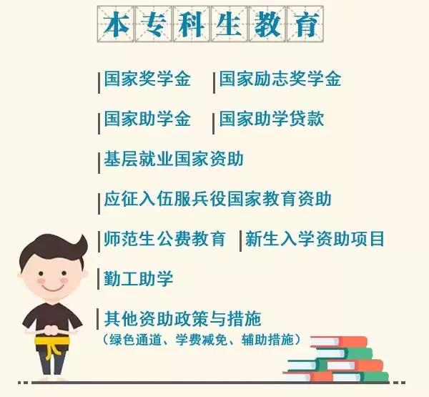
专科学生资助

Slide 52
教育部关于调整职业院校奖助学金政策的通知 财教〔2019〕25号
扩大高职院校奖助学金覆盖面、提高补助标准
(一)增加高职院校国家奖学金名额。从2019年起，将本专科生国家奖学金奖励名额由5万名增加到6万名，增加的名额全部用于奖励特别优秀的全日制高职院校学生，奖励标准为每生每年8000元。
(二)扩大高职院校国家励志奖学金覆盖面。从2019年起，将高职学生国家励志奖学金覆盖面提高10%，即由3%提高到3.3%，奖励标准为每生每年5000元。
(三)扩大高职院校国家助学金覆盖面、提高补助标准。从2019年春季学期起，将高职学生国家助学金覆盖面提高10%，平均补助标准从每生每年3000元提高到3300元。普通本科学生国家助学金平均补助标准同时从每生每年3000元提高到3300元。

Slide 53

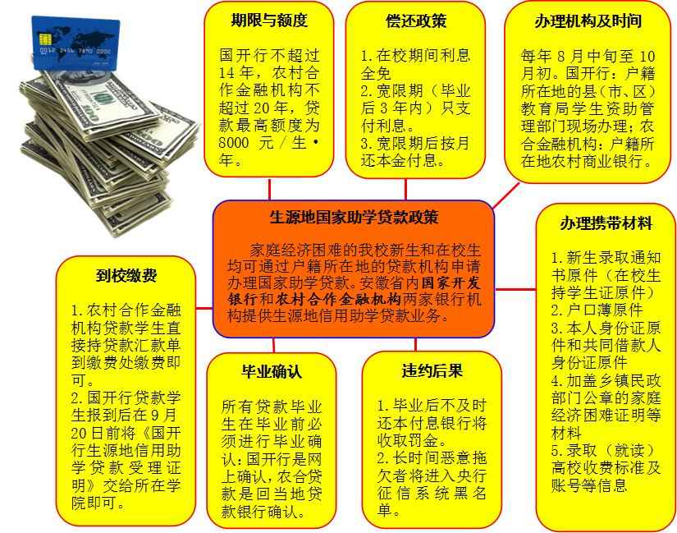

Slide 54

1.山西省提供生源地助学贷款的金融机构为国家开发银行和邮储银行，由生源地教育局学生资助中心代为办理，8月1日至9月20日，过期不候。
2.办理所带资料和办理程序，详见银行的《办理指南》注意截止时间。
3.续贷时：贷款学生要先填写网上续贷申明（200字左右，上一学年学习和各方面的进步状况），填写时必须认真。
4.到校缴费时：携带银行出具的受理证明在开学时由各班级统一收取经资助老师汇总后交至资助中心。

Slide 55

5.毕业确认：所有贷款毕业生必须进行毕业确认（不是还款），国开行网上更新信息后确认即可。如果不进行确认，缓发毕业证书。特殊情况：当兵、休学、退学、开除和留级学生要提前与办理机构联系。已经提前还款学生无须再毕业确认。
6.还款：贷款学生要清楚自己的贷款情况，及时在网上更新个人信息特别是联系方式，了解还款程序和政策。毕业当年8月30日前都属于提前还款，只还本金即可。国开行柜面、POS刷卡办理和网上还款都可。如果贷款逾期未还将收取罚金，恶意拖欠或长时间联系不上将列入央行征信系统黑名单，影响房贷和户口办理等个人业务的办理。

Slide 56
贷款示例：
本科生四年学习期间，每年可贷款上限为8000元。毕业后的5年内，只需每月偿还约150元利息。此后，进入还本付息期，第一年每个月需偿还的总额为400元；第二年起由于利息逐年递减，每个月偿还金额不到400元。

Slide 57
学生申请国家助学贷款，之所以不会给贫困家庭添负担，是因为国家设计这项资助政策时做了四个方面的考量：
一是贷款总额是综合考虑学生还款能力确定的，本专科生每年不超过12000元（今年9月16日），研究生每年不超过160000元。
二是借款学生就读期间个人不用承担利息，而是由财政全额贴息。毕业后继续攻读学位期间，还可继续享受财政全额贴息。
三是还款期限长达十几年，国家助学贷款的期限按照就读年限加15年来确定。
四是考虑到刚毕业时申请贷款者收入较低，设有5年的还款宽限期，期间可只还利息，暂缓偿还本金。

Slide 58
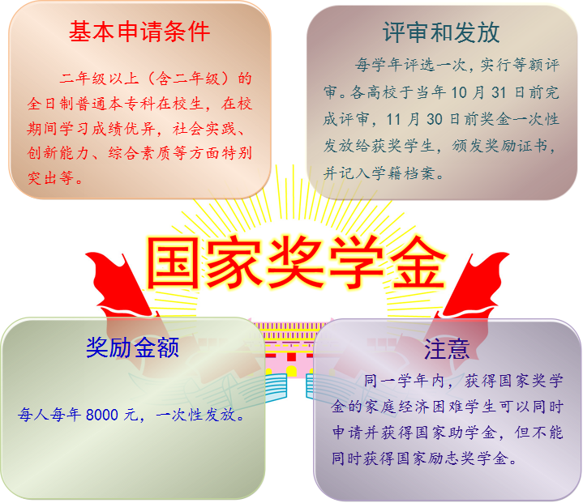
三、国家奖学金（10月8日前）

Slide 59

1.评选依据：《晋城职业技术学院国家奖学金评定办法》
2.关键条件：①在校生二年级及以上学生（五年制高职只有第五年才能申请） ②学习成绩排名在评选范围内位于前10%，且没有不及格科目。日常行为量化考核成绩累计在98分以上。③对于学习成绩没有进入前10%，但达到前30%的学生，如在其他方面表现非常突出，可申请国家奖学金，但需提交详细的证明材料。
3.工作程序：学生个人申报、班级评议、系领导班子集体研究确定初步人选名单、公示3个工作日、无异议报学生资助中心复核评审提出建议名单，报学院学生资助工作领导组研究审定、公示不少于5个工作日、报教育厅。

Slide 60
4.注意事项：①同一学年内，获得国家奖学金的家庭经济困难学生可以同时获得国家助学金，但不能同时获得国家励志奖学金。②公示分两级，系级公示和院级公示。③有违纪违规现象一票否决④工行账号、姓名与身份证号三者要统一，否则发放不成功。
5.提交材料及填写示范：
（1）国家奖学金申请审批表（纸质+电子）
（2）国家奖学金获得者个人事迹材料及生活照（电子）
（3）国家奖学金获奖学生初审名单表（电子+纸质）

Slide 61
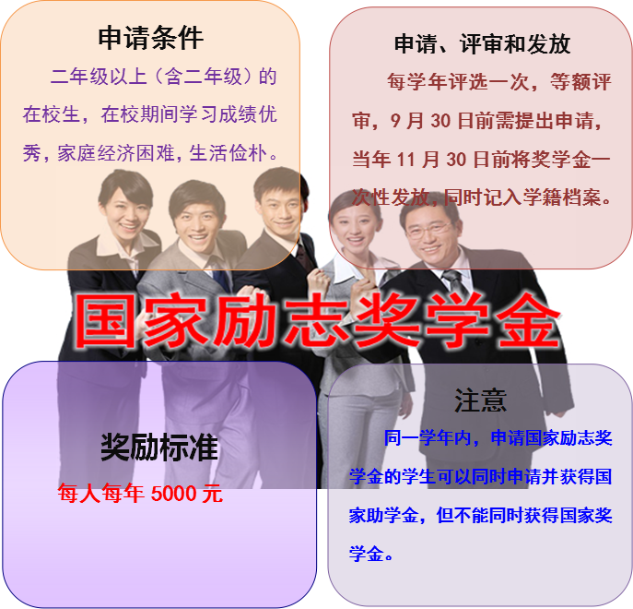
四、国家励志奖学金（10月15日前）

Slide 62
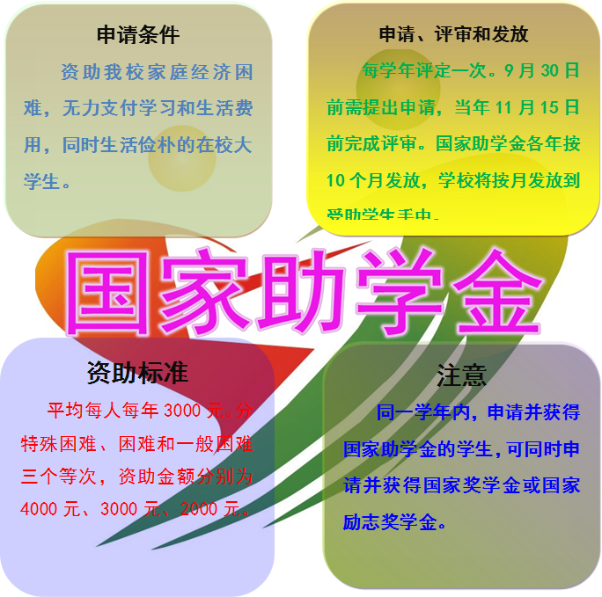
五、国家助学金（11月1日前）

Slide 63
校内优秀学生奖学金
凡我院专科生，德、智、体全面发展，品学兼优，工作出色，无违纪行为，在科研及发明创造、专业技能、社会工作、精神文明、自主创业等某一方面表现突出的学生，可申请优秀学生奖学金。
1.科研及科技创新奖学金
2.专业奖学金
3.顶岗实习、社会实践先进个人奖学金
4.精神文明奖学金
5.优秀新生奖学金
6.自主创业奖学金
7.文体活动奖学金

Slide 64
六、应征入伍学教育资助
1.新生入伍：保留学籍，学院退还所有已交费用。
2.退役后复学、退役后入学：全国征兵网打印相应表格，审批完成后减免所有学费。
3.在校生、应届毕业生、往届毕业生入伍：全国征兵网打印相应表格，审批完成后补偿所交学费或代偿助学贷款。
所有退役士兵身份学生全部享受国家助学金

Slide 65
七、减免学费
1.资助对象：
（一）孤残学生、烈士子女、优抚家庭子女及其他符合政策性减免的家庭经济困难学生；
（二）单亲、双下岗特别困难的家庭、或因家庭成员长期患病、无劳动能力、家庭遭遇不可抗力或自然灾害等特殊情况，导致家庭经济特别困难，无正常学习、生活来源的学生。
2.减免标准：50%、30%、20%三个档次

Slide 66
八、临时困难补助
因下列原因导致经济困难，严重影响正常学习、生活的学生，可以申请临时困难补助：
（一）学生家庭遭遇重大自然灾害，财产遭受重大损失，影响学生完成学业；
（二）学生突遇父、母亡故，生活费无保障；
（三）学生父、母身患重特大疾病，失去工作和经济来源，影响学生完成学业；
（四）学生本人突患重特大疾病或遭遇意外事故，发生的医药费数额较大，家庭经济无力负担；
（五）学生因家庭经济确实困难而未达到学院困难认定标准，缺少基本生活费和物品；
（六）其它特殊情况需要给予补助的学生。

Slide 67
九、求职补贴（6-7月）
一、补贴对象：全日制中专、专科毕业生
（一）低保家庭；（二）来自贫困残疾人家庭。（三）来自建档立卡贫困家庭；
（四）特困人员中的毕业生（指由民政部门审批后依法纳入特困人员救助供养范围的）；
（五）持证残疾人；（六）获得校园地或生源地国家助学贷款；
二、补贴金额：每人1000元。

Slide 68
十、勤工助学
专科学生在学校的组织下利用课余时间，通过自己的劳动取得合法报酬，用于改善学习和生活条件的社会实践活动。固定岗位每月630元，临时岗位12元/ 时。

Slide 69
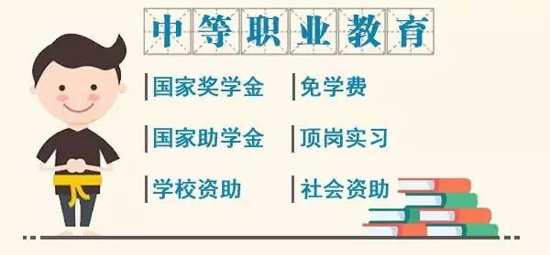
十一、中职学生资助

Slide 70
十一、中职学生资助
1.国家奖学金
国家对全日制中等职业学校二年级（含）以上学生中学习成绩优异、技能表现突出的学生进行奖励，每年奖励2万名学生，奖学金标准每生每年6000元。
2.中职助学金。中职一、二年级在校生全部享受中职助学金，资助标准为每生每年2000元。
3.免学费、免住宿费。

Slide 71
十一、中职学生资助
04顶岗实习
安排中等职业学校学生到企业等单位顶岗实习，获得一定报酬，用于支付学习和生活费用。
05学校资助
中等职业学校每年安排一定的经费，用于学费减免、勤工助学、校内奖学金和特殊困难补助等。
06社会资助
鼓励和支持社会团体、企事业单位以及个人资助中职学校家庭经济困难学生。

Slide 72
十二、大学新生资助
资助对象：中专应届毕业学生，还需同时满足以下条件：
1、晋城市居民户籍。
2、取得经国家批准设立的高等学历教育全日制普通本科高校、高等职业学校和高等专科学校正式录取通知书。
3、“建档立卡”、城乡低保、烈士家庭、见义勇为致贫家庭、残疾学生及孤儿等家庭经济困难的大学新生。
4、已经享受社会、企业团体、个人捐助的大学新生或享受计划生育困难家庭救助资助的大学新生，原则上不再享受家庭经济困难大学生资助。
资助标准
按照学生家庭困难程度、学习费用高低、就学地点生活水平等综合因素，按每生4000元-6000元的标准一次性资助。

Slide 73
家庭经济困难学生认定
第一步：家庭经济困难学生认定
勤工助学
国家励志奖学金
国家助学金
减免学费、临时补助等

Slide 74
十三、家庭经济困难学生认定
1.政策依据：《晋城职业技术学院家庭经济困难学生认定和建档工作实施办法》
2.家庭经济困难学生：具有我院正式学籍的全日制中专和专科在校生，且本人及家庭所能筹集到的资金难以支付其在校期间的学习和生活的基本费用。
2.认定程序：由学生本人提出申请，实行有班主任参与的班级民主评议、系评定和学院审查相结合的原则。认定工作每学年10月份进行一次。
3.认定档次：特殊困难和一般困难。具体认定标准见《实施办法》。
4.重点对象：建档立卡家庭经济困难学生,农村低保家庭学生,农村特困救助供养学生,孤残学生、烈士子女,父母重病或单亲且来自贫困及边远地区的学生,学生家庭所在地区发生重大自然灾害或突发性灾祸，造成家庭经济特别困难的学生。

Slide 75
十三、家庭经济困难学生认定
5.以下情况一票否决：①家庭投资办企业、拥有豪华楼房、小汽车者②拥有或使用高档通讯工具、高档电脑者③购买娱乐电器、高档时装或高档化妆品等奢侈品者④节假日经常外出旅游、消费超过当地家庭平均收入水平者⑤有抽烟、酗酒等不良嗜好者⑥在校外租房或经常出入营业性网吧、酒吧、歌舞厅者⑦有其它高消费行为或奢侈消费行为者⑧父母双方有一方为国家公务员系列职工者
6.组织机构：学院学生资助工作领导组全面负责全院困难学生的认定工作。
学生资助管理中心具体负责组织、审核和管理全院困难学生认定工作。
各系困难学生资助办公室负责本系困难学生的认定、组织实施和审核工作。
各班组织本班困难学生认定的民主评议、认定工作。

Slide 76

资助咨询热线

Slide 77
资助咨询热线
学生资助管理中心：乐业楼十楼1007
办公电话：0356-2123782
欢迎来电咨询

Slide 78
感谢各位聆听！

